Slide 1
2º
AULA 26
USO DO CALENDÁRIO
MATEMÁTICA
1º BIMESTRE
ENSINO FUNDAMENTAL: ANOS INICIAIS

Slide 2
USO DO CALENDÁRIO PARA REGISTRO CONVENCIONAL DE DATA DE EVENTOS.
OBSERVAR UM CALENDÁRIO ANUAL PARA COMPREENDER SUAS CARACTERÍSTICAS E RECONHECER ESSE INSTRUMENTO COMO UM MARCADOR TEMPORAL;
UTILIZAR O CALENDÁRIO COMO MARCADOR DE TEMPO PARA PLANEJAMENTOS E ORGANIZAÇÃO DE AGENDA.
Notes:
(EF02MA18) Indicar a duração de intervalos de tempo entre duas datas, como dias da semana e meses do ano, utilizando calendário, para planejamentos e organização de agenda.

Slide 3


CONVERSE COM A TURMA
HÁBITOS DE DISCUSSÃO
QUEM TEM UMA AGENDA? O QUE REGISTRAMOS NELA?
QUE DIA DA SEMANA E DO MÊS É HOJE?
QUE DIA DA SEMANA E DO MÊS SERÁ DAQUI A 10 DIAS?
______/______/______
Notes:
Caro professor,
Inicie a aula lançando os questionamentos do slide. Anote na lousa as ideias das crianças sobre a data completa: dia, mês e ano e anote na lousa. Finalize a discussão mostrando a eles uma forma reduzida de registrarmos a data completa ___/____/____.

Slide 4
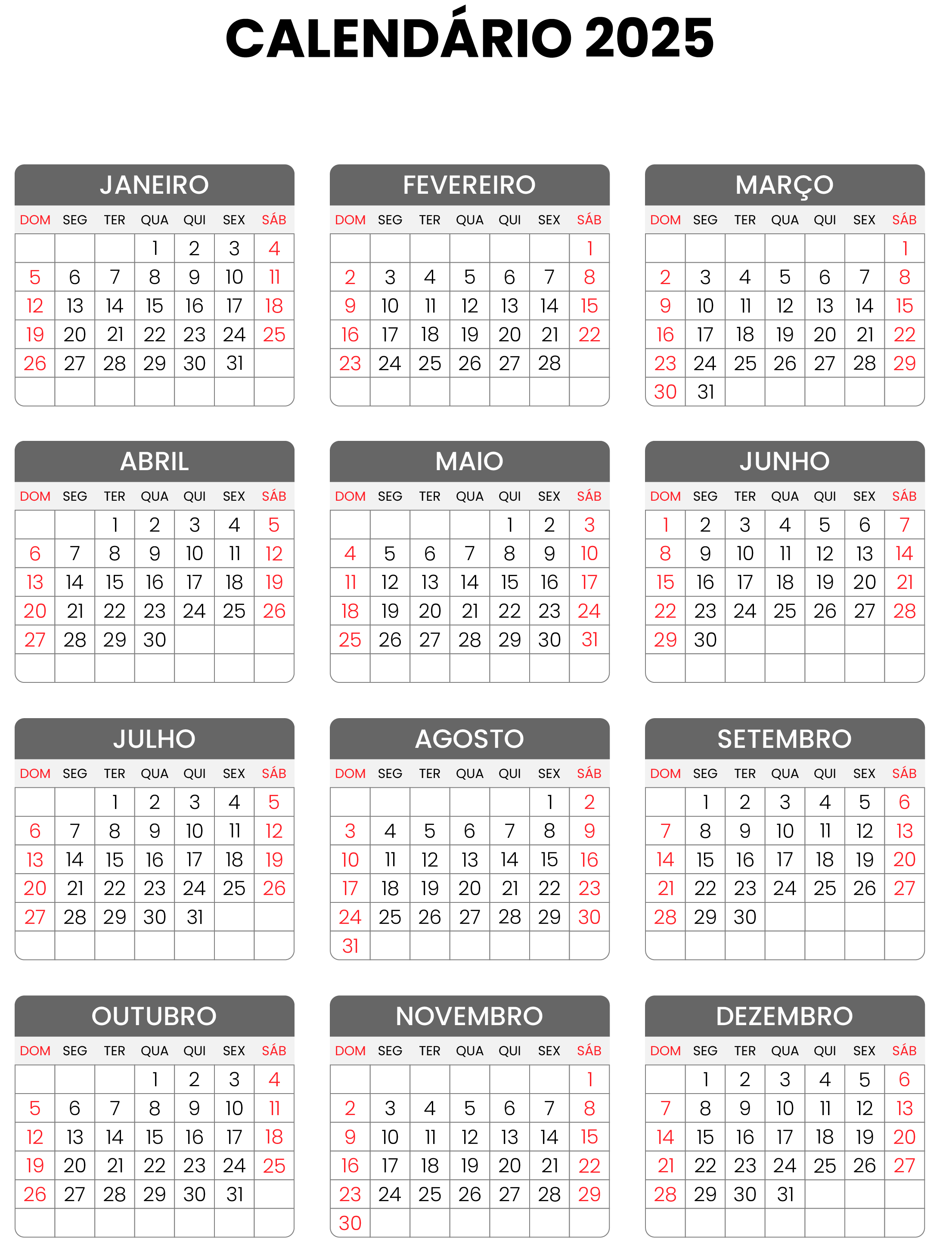
VIVENCIANDO
CIRCULE NO CALENDÁRIO:
O MÊS E O DIA EM QUE ESTAMOS.
QUAL DIA DE SEU ANIVERSÁRIO?
QUAL MÊS VOCÊ NASCEU?
Notes:
Caro professor,
Providencie antecipadamente um calendário anual, com todos os meses, para ser exposto na sala.
Importante que os grupos também tenham uma cópia do calendário anual para circularem as datas que serão pedidas.
Para o dia de aniversário, o importante é que encontrem a data no calendário. Para diferenciar as marcações do dia de hoje, a data de um e de outro estudante, peça para pintarem de vermelho a data de hoje, circularem os dias dos aniversários, pintando de cores diferentes cada data. Peça para anotarem no caderno a data (dia e mês) e o nome do estudante. Para não inviabilizar a atividade, peça para aqueles que sabem circular no calendário. Para os que não sabem, podem perguntar em casa para responderem depois, no material deles. Anote na lousa quais meses tem aniversariantes, e quantos são eles em cada mês apontado.
https://www.gettyimages.com.br/detail/ilustra%C3%A7%C3%A3o/calendar-2025-portuguese-sunday-ilustra%C3%A7%C3%A3o-royalty-free/1187136983?phrase=calend%C3%A1rio+2025+brazil&adppopup=true

Slide 5

UM GRANDE CIRCO FARÁ MUITAS APRESENTAÇÕES NA NOSSA CIDADE. VAMOS VER A SUA PROGRAMAÇÃO?
CIRCO SÓ TEM ALEGRIA
APRESENTAÇÕES NO MÊS DE MARÇO:
QUINTAS-FEIRAS: 19 HORAS
SEXTAS-FEIRAS: 19 HORAS
SÁBADOS: 15HORAS E 19 HORAS
DOMINGOS: 15 HORAS E 19 HORAS
CONTINUA...
Notes:
Caro professor,
Leia e discuta com os estudantes as informações que a programação do circo traz. Pergunte:
Qual o mês da programação das apresentações do circo?
Quais dias da semana ele tem apresentação?
https://www.gettyimages.com.br/detail/ilustra%C3%A7%C3%A3o/vintage-big-top-circus-tent-ilustra%C3%A7%C3%A3o-royalty-free/452509379?phrase=CIRCO&adppopup=true

Slide 6

1. CIRCULE OS DIAS DE APRESENTAÇÕES DO CIRCO NA CIDADE.
MARÇO - 2025
D | S | T | Q | Q | S | S
 |  |  |  |  |  | 1
2 | 3 | 4 | 5 | 6 | 7 | 8
9 | 10 | 11 | 12 | 13 | 14 | 15
16 | 17 | 18 | 19 | 20 | 21 | 22
23 | 24 | 25 | 26 | 27 | 28 | 29
30 | 31
CONTINUA...
Notes:
Caro professor,
Os estudantes devem circular todos os dias de março em que o circo fará apresentações.

Slide 7

CORREÇÃO
1. CIRCULE OS DIAS DE APRESENTAÇÕES DO CIRCO NA CIDADE.
MARÇO - 2025
D | S | T | Q | Q | S | S
 |  |  |  |  |  | 1
2 | 3 | 4 | 5 | 6 | 7 | 8
9 | 10 | 11 | 12 | 13 | 14 | 15
16 | 17 | 18 | 19 | 20 | 21 | 22
23 | 24 | 25 | 26 | 27 | 28 | 29
30 | 31
CONTINUA...

Slide 8

2. RESPONDA ÀS QUESTÕES:
A. ESCREVA OS DIAS DA SEMANA EM QUE O CIRCO FAZ APRESENTAÇÕES:
___________________________________________________________
B. QUAIS SÃO OS DIAS DA SEMANA EM QUE O CIRCO NÃO FAZ APRESENTAÇÕES?
____________________________________________________________________________________
C. ESCREVA, EM SENTENÇA MATEMÁTICA, O TOTAL DE DIAS QUE NÃO TEM APRESENTAÇÃO, ADICIONE OS DIAS QUE TEM APRESENTAÇÃO E VEJA O RESULTADO.
_______ + ________= ________
CONTINUA...
Notes:
Caro professor,
Para essa atividade, os estudantes devem ler novamente a programação do circo. Peça-lhes que observem novamente a programação para responderem as questões. No item (c), ele devem transformar em uma sentença matemática: 4 + 3 = 7.

Slide 9
CORREÇÃO
2. RESPONDA ÀS QUESTÕES:
A. ESCREVA OS DIAS DA SEMANA EM QUE O CIRCO FAZ APRESENTAÇÕES:
QUINTA-FEIRA ,SEXTA-FEIRA, SÁBADO E DOMINGO.
B. QUAIS SÃO OS DIAS DA SEMANA EM QUE O CIRCO NÃO FAZ APRESENTAÇÕES?
SEGUNDA-FEIRA, TERÇA-FEIRA E QUARTA-FEIRA.
C. ESCREVA, EM SENTENÇA MATEMÁTICA, O TOTAL DE DIAS QUE NÃO TEM APRESENTAÇÃO, ADICIONE OS DIAS QUE TEM APRESENTAÇÃO E VEJA O RESULTADO.
4 + 3 = 7
CONTINUA...
Notes:
Caro professor,
Para essa atividade, os estudantes devem ler novamente a programação do circo. Peça-lhes que observem novamente a programação para responderem as questões. No item (c), ele devem transformar em uma sentença matemática: 4 + 3 = 7. (Uma semana)

Slide 10
3. RESPONDA ÀS QUESTÕES ABAIXO:
A. QUAL O PRIMEIRO DIA DE APRESENTAÇÃO DO CIRCO?
_________________________________________________________
B. QUANTAS SÃO AS APRESENTAÇÕES DESTE DIA?
_________________________________________________________
C. QUAL O ÚLTIMO DIA DE APRESENTAÇÃO?
_________________________________________________________
D. QUANTAS SÃO AS APRESENTAÇÕES DESTE DIA?
_________________________________________________________
CONTINUA...

Slide 11
CORREÇÃO
3. RESPONDA ÀS QUESTÕES ABAIXO:
A. QUAL O PRIMEIRO DIA DE APRESENTAÇÃO DO CIRCO?
B. QUANTAS SÃO AS APRESENTAÇÕES DESTE DIA?
C. QUAL O ÚLTIMO DIA DE APRESENTAÇÃO?
D. QUANTAS SÃO AS APRESENTAÇÕES DESTE DIA?
SÁBADO.
2 APRESENTAÇÕES.
DOMINGO.
2 APRESENTAÇÕES.
CONTINUA...

Slide 12
4. QUANTOS SÃO OS DIAS DE APRESENTAÇÃO, NO MÊS MARÇO?
__________________________________________________________
COMO VOCÊS FIZERAM PARA VERIFICAR O TOTAL DE DIAS DAS APRESENTAÇÕES?
__________________________________________________________
__________________________________________________________
__________________________________________________________
CONTINUA...
Notes:
Caro professor,
Nesta atividade, o interessante é que os estudantes voltem à atividade 1 para contar o total de dias de apresentação.

Slide 13
CORREÇÃO
4. QUANTOS SÃO OS DIAS DE APRESENTAÇÃO, NO MÊS MARÇO?
COMO VOCÊS FIZERAM PARA VERIFICAR O TOTAL DE DIAS DAS APRESENTAÇÕES?
18 APRESENTAÇÕES.
RESPOSTA PESSOAL
CONTINUA...
Notes:
Caro professor,
Nesta atividade, o interessante é que os estudantes voltem à atividade 1 para contar o total de dias de apresentação.

Slide 14
5. RAFAELA DISSE QUE SUA TIA VAI LEVÁ-LA AO CIRCO,
NO DIA TREZE DE MARÇO.
A. CIRCULE ESTE DIA NO CALENDÁRIO.
B. QUE DIA DA SEMANA SERÁ?
_______________________________________
C. COMO ESCREVER ESTA DATA DE FORMA
REDUZIDA? ____________________________
MARÇO - 2025
D | S | T | Q | Q | S | S
 |  |  |  |  |  | 1
2 | 3 | 4 | 5 | 6 | 7 | 8
9 | 10 | 11 | 12 | 13 | 14 | 15
16 | 17 | 18 | 19 | 20 | 21 | 22
23 | 24 | 25 | 26 | 27 | 28 | 29
30 | 31
CONTINUA...

Slide 15
CORREÇÃO
5. RAFAELA DISSE QUE SUA TIA VAI LEVÁ-LA AO CIRCO,
NO DIA TREZE DE MARÇO.
A. CIRCULE ESTE DIA NO CALENDÁRIO.
B. QUE DIA DA SEMANA SERÁ?
QUINTA-FEIRA
C. COMO ESCREVER ESTE DATA DE FORMA
REDUZIDA?
13/03/2025
MARÇO - 2025
D | S | T | Q | Q | S | S
 |  |  |  |  |  | 1
2 | 3 | 4 | 5 | 6 | 7 | 8
9 | 10 | 11 | 12 | 13 | 14 | 15
16 | 17 | 18 | 19 | 20 | 21 | 22
23 | 24 | 25 | 26 | 27 | 28 | 29
30 | 31
CONTINUA...

Slide 16
D. AJUDE RAFAELA ANOTAR, EM SUA AGENDA, O HORÁRIO DA APRESENTAÇÃO DO CIRCO, QUE ELA VAI COM SUA TIA:
13 DE MARÇO – QUINTA FEIRA
8:00 9:00 | ESCOLA
10:00 11:00 | ESCOLA
12:00 13:00 | ALMOÇO
14:00 15:00
16:00 17:00 | ESCOLINHA DE FUTEBOL
18:00 19:00
20:00 21:00
CONTINUA...

Slide 17
D. AJUDE RAFAELA ANOTAR, EM SUA AGENDA, O HORÁRIO DA APRESENTAÇÃO DO CIRCO, QUE ELA VAI COM SUA TIA:
CORREÇÃO
13 DE MARÇO – QUINTA FEIRA
8:00 9:00 | ESCOLA
10:00 11:00 | ESCOLA
12:00 13:00 | ALMOÇO
14:00 15:00
16:00 17:00 | ESCOLINHA DE FUTEBOL
18:00 19:00 | APRESENTAÇÃO DO CIRCO
20:00 21:00
CONTINUA...

Slide 18

VEJA A CONVERSA DE RAFAELA COM SUA TIA:“SE HOJE É DIA 2 DE MARÇO, FALTAM 11 DIAS PARA IRMOS AO CIRCO”.
CONFIRA, NO CALENDÁRIO A CONTA QUE ELA FEZ.
MARÇO - 2025
D | S | T | Q | Q | S | S
 |  |  |  |  |  | 1
2 | 3 | 4 | 5 | 6 | 7 | 8
9 | 10 | 11 | 12 | 13 | 14 | 15
16 | 17 | 18 | 19 | 20 | 21 | 22
23 | 24 | 25 | 26 | 27 | 28 | 29
30 | 31
VOCÊ CONCORDA COM ELA?
( ) SIM
( ) NÃO
Notes:
Caro professor,
Para esta atividade, as dúvidas ficam centradas, se neste caso, conta-se ou não o dia 2 ou se conta o dia 13.
É importante que as crianças utilizem os mesmos procedimentos que usam nos jogos de tabuleiro, ou seja, não conta o dia 2, inicia-se pelo dia 3 e finalize no dia 13.

Slide 19
CORREÇÃO
VEJA A CONVERSA DE RAFAELA COM SUA TIA:“SE HOJE É DIA 2 DE MARÇO, FALTAM 11 DIAS PARA IRMOS AO CIRCO”.
CONFIRA, NO CALENDÁRIO A CONTA QUE ELA FEZ.
MARÇO - 2025
D | S | T | Q | Q | S | S
 |  |  |  |  |  | 1
2 | 3 | 4 | 5 | 6 | 7 | 8
9 | 10 | 11 | 12 | 13 | 14 | 15
16 | 17 | 18 | 19 | 20 | 21 | 22
23 | 24 | 25 | 26 | 27 | 28 | 29
30 | 31
VOCÊ CONCORDA COM ELA?
(X) SIM
( ) NÃO

Slide 20
OBSERVAMOS UM CALENDÁRIO ANUAL, COMPREENDEMOS SUAS CARACTERÍSTICAS E RECONHECEMOS ESSE INSTRUMENTO COMO UM MARCADOR TEMPORAL;
UTILIZAMOS O CALENDÁRIO COMO MARCADOR DE TEMPO PARA PLANEJAMENTOS E ORGANIZAÇÃO DE AGENDA.

Slide 21
LEMOV, Doug. Aula Nota 10 3.0: 63 técnicas para melhorar a gestão da sala de aula. Porto Alegre: Penso, 2023.
SÃO PAULO (Estado). Secretaria da Educação. Currículo Paulista, 2019.
2º Ano - Matemática – Caderno 1 / Organização de Joan Edesson de Oliveira, Jocelaine Regina Duarte Rossi. – Sobral: Lyceum – Consultoria Educacional Ltda., 2021. (Caderno de Atividades, 1)

Slide 22
Lista de imagens e vídeos
Slide 1 – Imagem de capa: SEDUC
Slide 4, 5 e 6 – © Getty Images.
Notes:
Slide 6: https://www.gettyimages.com.br/detail/ilustra%C3%A7%C3%A3o/vintage-big-top-circus-tent-ilustra%C3%A7%C3%A3o-royalty-free/452509379?phrase=CIRCO&adppopup=true

